Slide 1

Здоровый дух в здоровом теле –
вот краткое, но полное описание счастливого состояния в этом мире.
Джон Локк
5 правил
здорового
образа
жизни

Slide 2

Цель проекта: формирование здорового образа жизни и отрицательного отношения к вредным привычкам.
Задачи проекта:
- выяснить, что такое здоровье, здоровый образ жизни;
- выделить основные компоненты здорового образа жизни;
- провести анкетирование в классе.
Объект проекта: здоровье человека.
Предмет проекта: образ жизни человека.

Slide 3
Актуальность проекта :
Здоровье человека является важнейшей ценностью жизни и зависит от множества факторов.
Ожидаемый результат:
повышение мотивации здорового образа жизни;
снижение показателей уровня заболеваемости, среди обучающихся;
Гипотеза: Обучающиеся могут грамотно объяснить, что включает в себя понятие здоровый образ жизни, но практически, нет ни одного ребенка, который полностью соблюдает правила здорового образа жизни.

Slide 4
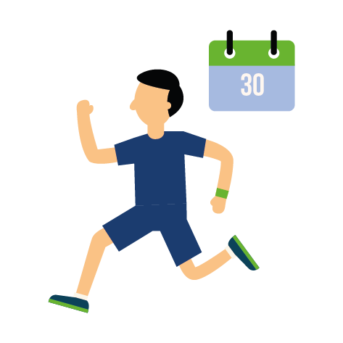
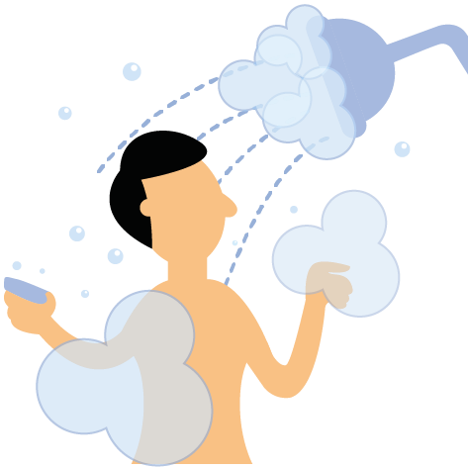

ЗДОРОВЫЙ ОБРАЗ ЖИЗНИ
Здоровый образ жизни (ЗОЖ) — это образ жизни человека, направленный на сохранение
и улучшение здоровья и профилактику заболеваний.

Slide 5



ДЛЯ ЧЕГО НУЖЕН ЗОЖ?
Чтобы быть бодрым, крепким, активно учиться, вести
общественную жизнь, не погубить своё здоровье в молодости
и жить полноценной жизнью долгие годы.
Для того, чтобы сохранить своё здоровье, нужно соблюдать специальные правила ЗОЖ

Slide 6
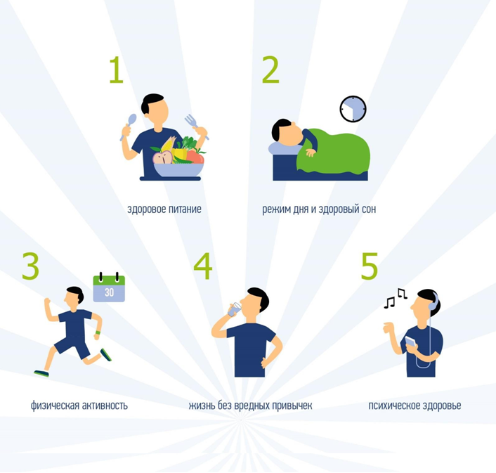
5 ПРАВИЛ ЗОЖ

Slide 7








ЗДОРОВОЕ ПИТАНИЕ
Еда – это то, без чего невозможно нормальное функционирование любого человека. Некачественная и вредная еда может нанести существенный вред организму, поэтому очень важно уметь отличать полезные продукты от не приносящих пользу и соблюдать программу сбалансированного питания.

Slide 8

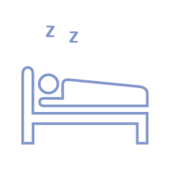
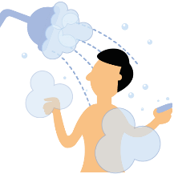




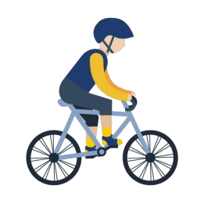

РЕЖИМ ДНЯ
И ЗДОРОВЫЙ СОН
Правильный режим дня — это когда ты умеешь рационально использовать время сна, личной гигиены, питания, учёбы, занятий спортом, физической активности и отдыха.
Чтобы всё в жизни успевать и при этом чувствовать себя
бодрым, необходимо правильно распределять свой режим дня.

Slide 9

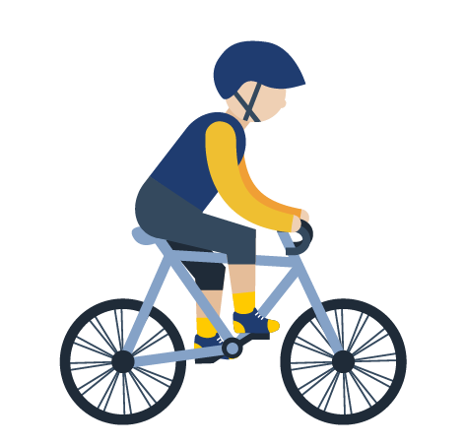

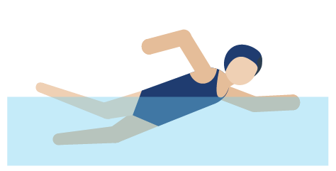
ФИЗИЧЕСКАЯ АКТИВНОСТЬ
Всемирная организация здравоохранения считает, что ребёнок школьного возраста должен двигаться
не менее 60 минут в день.
Час активной игры в баскетбол или катания на велосипеде –
это минимум физической нагрузки для растущего организма.
Необходимую нагрузку также дадут два часа, пройденных быстрым шагом или
потраченных на помощь в уборке квартиры или гаража.

Slide 10









ЖИЗНЬ БЕЗ ВРЕДНЫХ ПРИВЫЧЕК
БЕЗ НАРКОТИКОВ
БЕЗ АЛКОГОЛЯ
БЕЗ КУРЕНИЯ
БЕЗ ПЕРЕЕДАНИЯ
БЕЗ ГИПОДИНАМИИ
БЕЗ ИГРОВОЙ
БЕЗ ТЕЛЕВИЗИОННОЙ,
БЕЗ ИНТЕРНЕТ ЗАВИСИМОСТЕЙ

Slide 11




ПСИХИЧЕСКОЕ ЗДОРОВЬЕ
Психическое здоровье — это состояние благополучия, в котором человек реализует свои способности, может противостоять обычным жизненным стрессам, продуктивно учиться и вести активную общественную жизнь.
Стресс — это состояние человека, которое возникает как реакция на любые события или требования, с которыми человеку трудно справиться.

Slide 12
АНКЕТИРОВАНИЕ
Ты знаешь о здоровом образе жизни?
Ты соблюдаешь режим дня?
Ты занимаешься спортом?
Ты соблюдаешь режим питания?
Ты часто испытываешь стресс?

Slide 13
АНКЕТИРОВАНИЕ
У тебя есть вредные привычки?

Slide 14

Заключение
Здоровый образ жизни - общепризнанный, надежный, действенный способ сохранения и укрепления здоровья людей.

Slide 15
У кого есть здоровье, есть и надежда,
а у кого есть надежда, есть все».
(Арабская пословица)
СПАСИБО
ЗА ВНИМАНИЕ!

